Slide 1

5.1 합성곱 신경망 소개 -합성곱 연산 -최대풀링 연산 5.2 소규모 데이터셋에서 밑바닥부터 컨브넷 훈련하기 -데이터 내려받기 -네트워크 구성하기 -데이터 전처리 -데이터 증식 사용하기

Slide 2
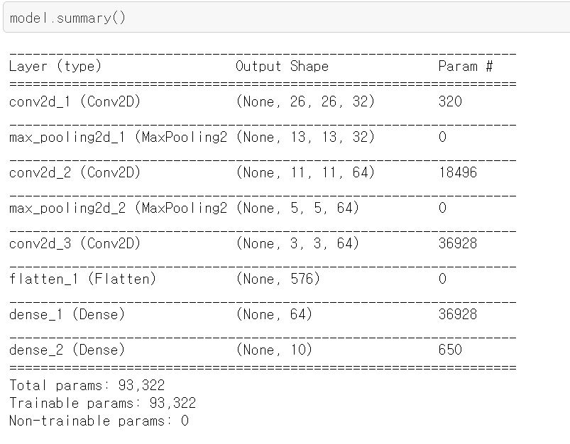
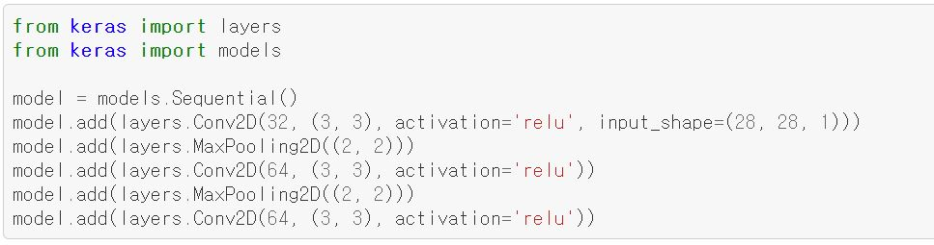
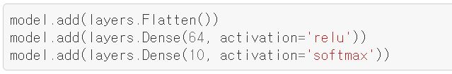
합성곱 신경망 소개

Slide 3
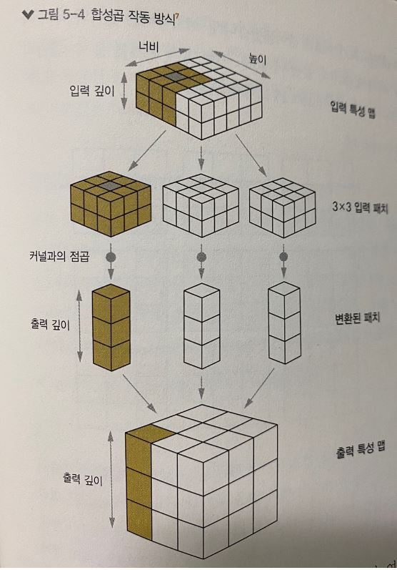
합성곱 연산 - 학습된 패턴은 평행 이동 불변성을 가집니다. - 패턴의 공간적 계층 구조를 확인할 수 있습니다. 핵심적인 두개의 파라미터 - 입력으로부터 뽑아낼 패치의 크기 - 특성 맵의 출력 크기

Slide 4
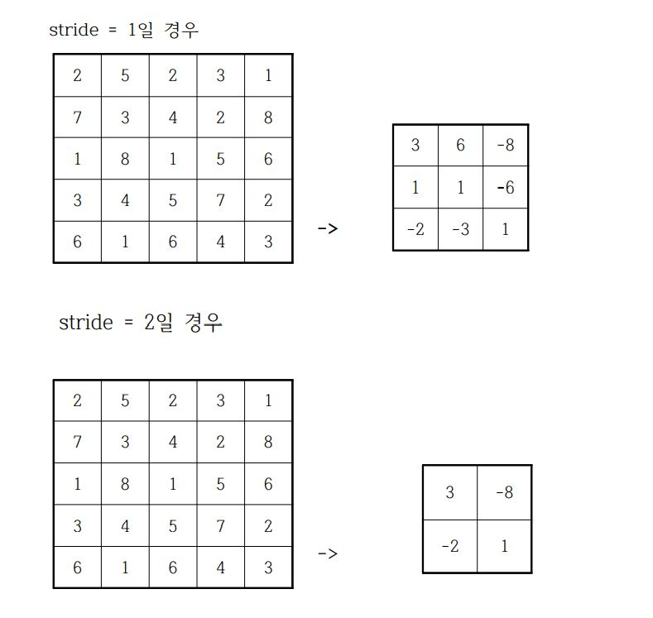
합성곱 스트라이드 이해하기 스트라이드는 필터가 계산 과정에서 한 스텝마다 이동하는 크기. 스트라이드가 달라지면 결과 이미지의 크기에 영향을 미친다.

Slide 5
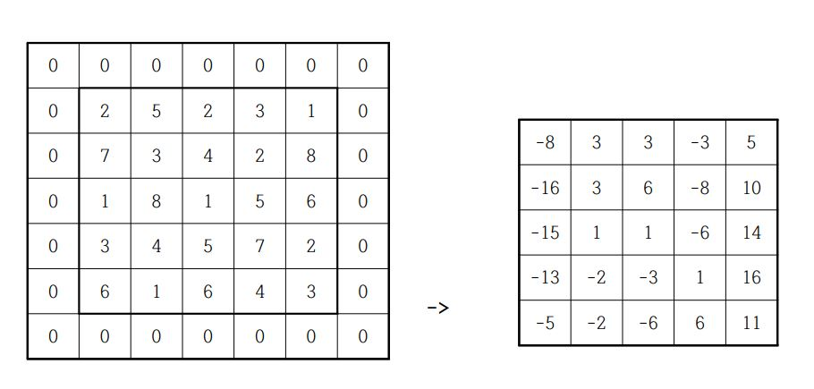
입력과 동일한 출력을 얻고 싶다면 패딩 valid : 패딩을 사용하지 않는다. Same : 패딩을 사용한다. Padding 매개변수의 기본값은 valid.

Slide 6
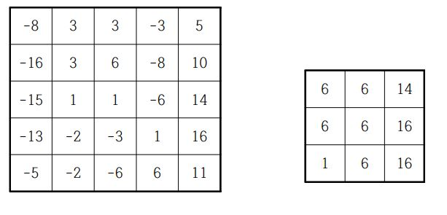
최대 풀링 연산 풀링의 역할 : 특성 맵을 다운샘플링하는 것 그로 인해 가중치의 개수를 줄이고, 필터의 공간적인 계층 구조 구성 풀링을 사용하지 않고 합성곱만 사용한다면: 특성의 공간적 계층 구조 학습의 도움 X 너무 많은 가중치로 인해 과적합 발생할 것

Slide 7
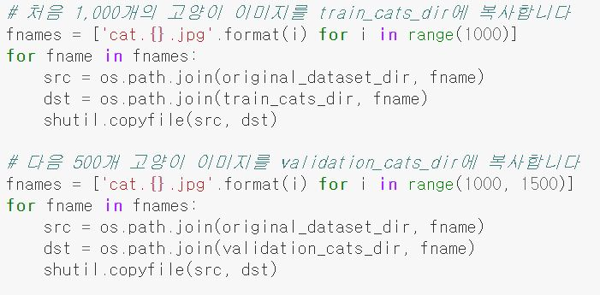
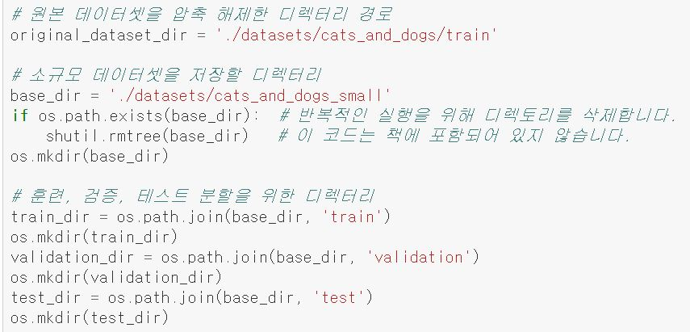
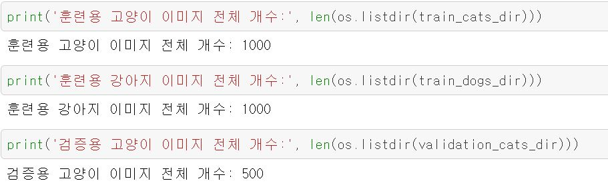
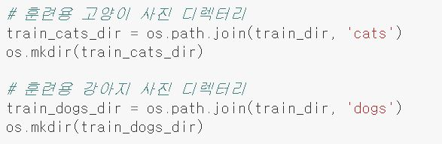
소규모 데이터셋에서 컨브넷 훈련 1. 데이터 내려받기

Slide 8
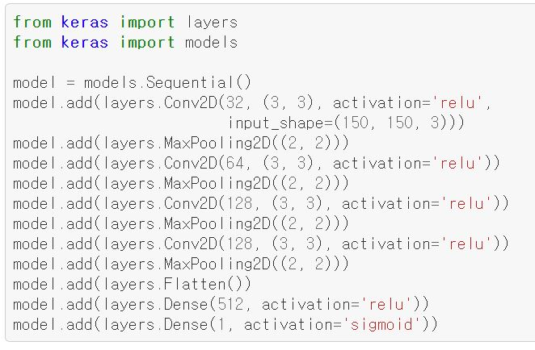
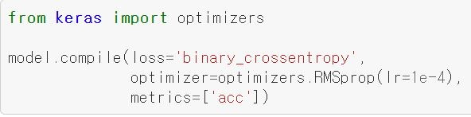
2. 네트워크 구성하기

Slide 9
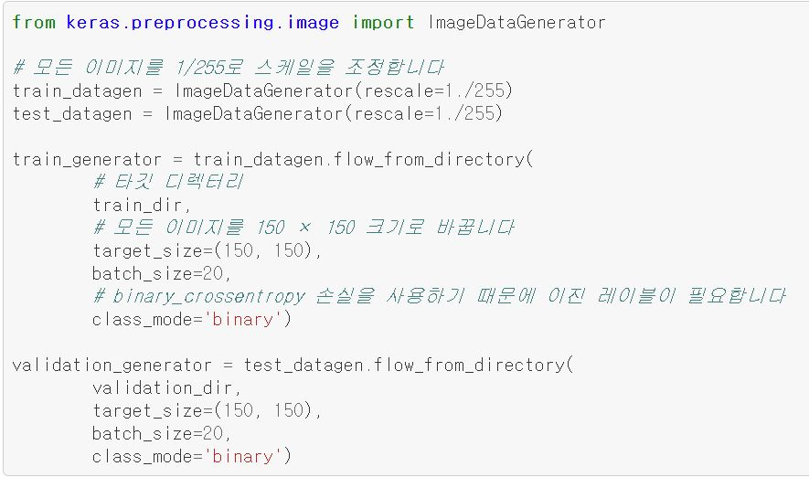
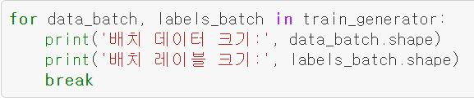
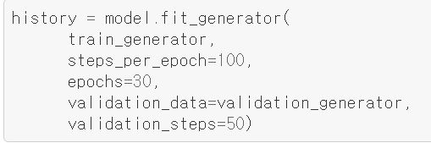
3.데이터 전처리

Slide 10
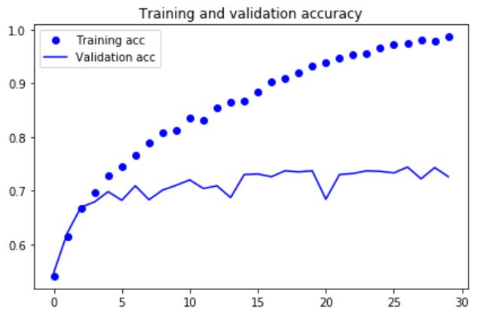
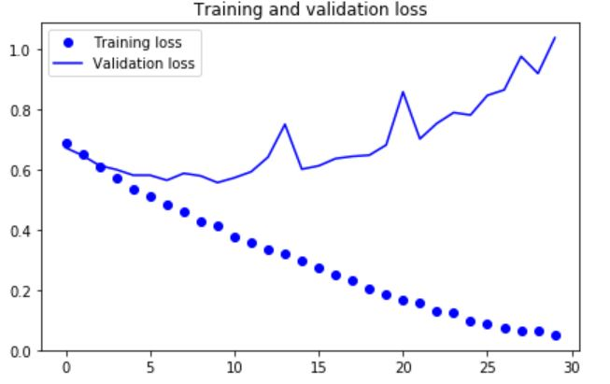
훈련의 정확도와 손실 그래프 과대적합의 특성이 드러난다.

Slide 11
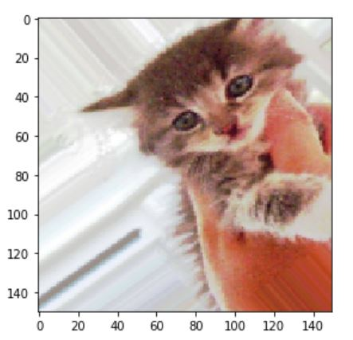
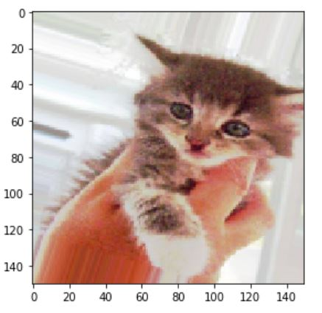
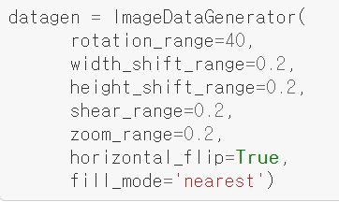
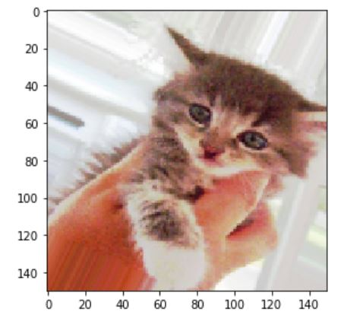
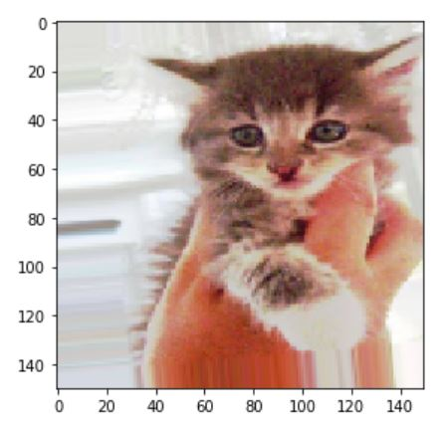
4. 데이터 증식 사용하기

Slide 12
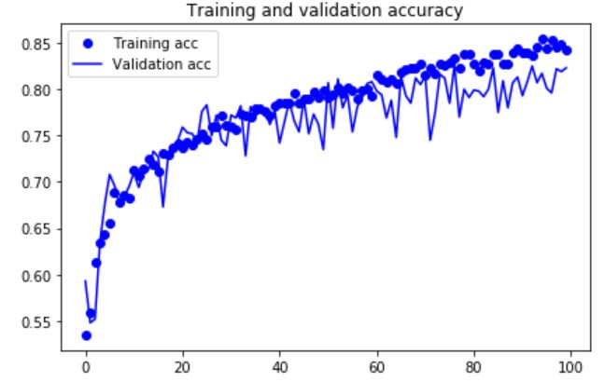
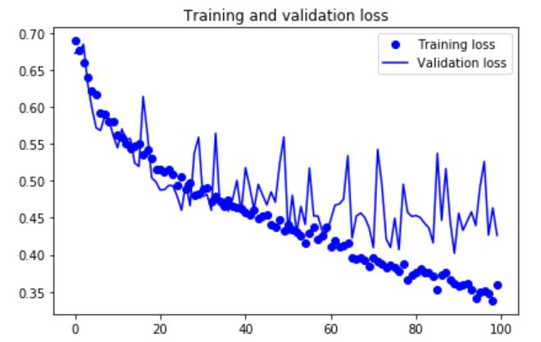
이미지 증식 이후의 정확도와 손실 그래프

